Slide 1
КОНСОЛИДИРОВАННЫЕ ФИНАНСОВЫЕ РЕЗУЛЬТАТЫ ПО МСФО ГРУППЫ КОМПАНИЙ ПАО «РОССЕТИ СЕВЕРО-ЗАПАД»
ЗА 2023 ГОД
Апрель 2024
САНКТ-ПЕТЕРБУРГ

Slide 2
ЗАЯВЛЕНИЕ ОБ ОГРАНИЧЕНИИ ОТВЕТСТВЕННОСТИ
Некоторые заявления в данной презентации могут содержать предположения или прогнозы в отношении предстоящих событий ПАО «Россети Северо-Запад». Мы бы хотели предупредить Вас, что эти заявления являются только предположениями, и реальный ход событий или результаты могут существенно отличаться от заявленного.
Мы не намерены пересматривать эти заявления с целью соотнесения их с реальными событиями и обстоятельствами, которые могут возникнуть после вышеуказанной даты, а также отражать события, появление которых в настоящий момент не ожидается.
Из-за ряда факторов действительные результаты ПАО «Россети Северо-Запад» могут существенно отличаться от заявленных в наших предположениях и прогнозах; в числе таких факторов могут быть общие экономические условия и многие другие риски, непосредственно связанные с деятельностью ПАО «Россети Северо-Запад».

Slide 3
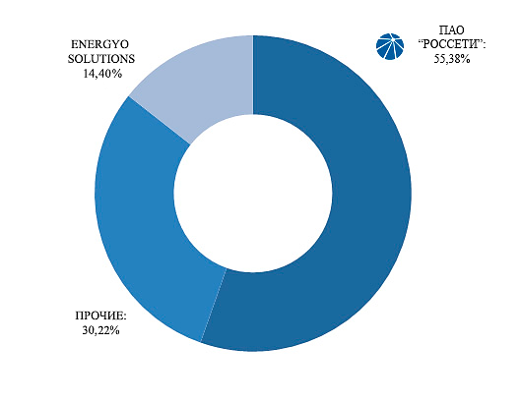
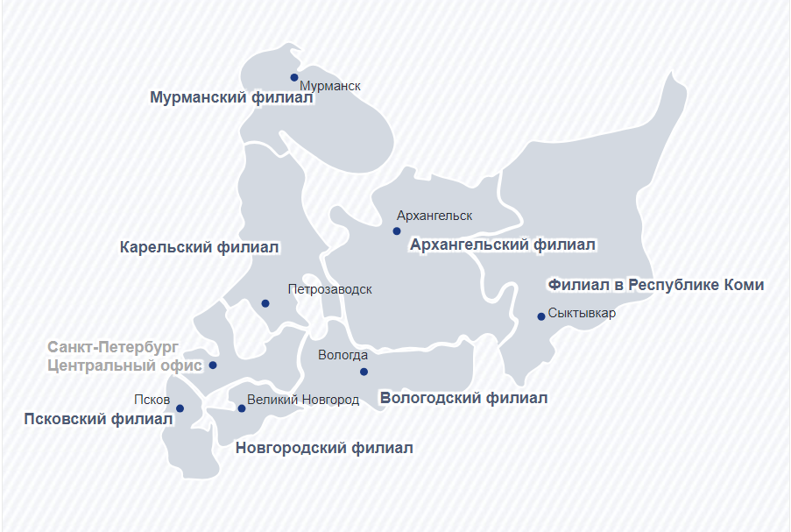



О КОМПАНИИ
9 579
Размер уставного капитала
млн рублей
НАДЕЖНЫЙ ПОСТАВЩИК ЭЛЕКТРОЭНЕРГИИ
Россети Северо-Запад – ведущая электросетевая компания Северо-Западного федерального округа России. Основные виды деятельности – оказание услуг по передаче электроэнергии и технологическому присоединению к электрическим сетям. Компания является естественной монополией, в отношении которой осуществляются государственное регулирование и контроль.
30,22%
Free-float
Дата подтверждения | Вид рейтинга | Значение присвоенного рейтинга | Рейтинговое агентство
03.08.2023 | Кредитный рейтинг по национальной шкале | «AA+(RU)», прогноз «Стабильный» | АКРА
12.07.2023 | Рейтинг нефинансовой отчётности | RESG 1
15.03.2024 | Рейтинг качества управления | А++.gq

Slide 4



ОСНОВНЫЕ СОБЫТИЯ ЗА 2023 ГОД
ОСНОВНЫЕ РЕЗУЛЬТАТЫ ДЕЯТЕЛЬНОСТИ
В 2023 году действуют проиндексированные с 01.12.2022 года тарифы на передачу электрической энергии (на основании Постановления Правительства Российской Федерации № 2053 от 14.11.2022 года). Три региона из семи утвердили тарифы выше предельных уровней. Рост среднего тарифа в 2023 году составил 112%.
Выручка 59 249 млн руб., что выше факта аналогичного периода прошлого года на 5 942 млн руб.
Чистый убыток за 2023 год составил 551 млн руб., увеличившись по сравнению с аналогичным периодом прошлого года на 292 млн руб.
5,83% – уровень потерь электроэнергии к отпуску электроэнергии в сеть – один из самых низких в отрасли.
10,03% – уровень потерь в распределительной сети 0,4-20 кВ – один из самых низких в отрасли.
    На годовом собрании акционеров ПАО «Россети Северо-Запад» принято решение не выплачивать дивиденды по итогам 2022 года. По решению акционеров прибыль, полученная по итогам деятельности в 2022 году, направлена на развитие ПАО «Россети Северо-Запад».
ГОДОВОЕ ОБЩЕЕ СОБРАНИЕ АКЦИОНЕРОВ
ИНФОРМАЦИЯ О ЗНАЧИМЫХ СОБЫТИЯХ
    На Петербургском международном экономическом форуме генеральный директор «Россети Северо-Запад» Артем Пидник и директор подразделения «Инфраструктурные облигации» ДОМ.РФ Александр Аксаков подписали соглашение о сотрудничестве. Документ закрепляет намерение сторон проработать возможность льготного финансирования региональных проектов ПАО «Россети Северо-Запад». Инфраструктурные облигации ДОМ.РФ — уникальный для России механизм финансирования, совмещающий меры господдержки и рыночные инструменты.
    Также на Петербургском международном экономическом форуме были подписаны соглашения о сотрудничестве по развитию электроснабжения и повышению энергоэффективности в Архангельской области и Республики Коми и о сотрудничестве в части создания особых экономических зон и крупных инвестиционных проектов с «Корпорацией развития Вологодской области».
    В филиале Республики Коми начата реализация масштабных инвестиционных проектов по строительству ПС 110/10 кВ «Гагарацкая» и ПС 110/10 кВ «Хановей» для технологического присоединения компрессорных станций ПАО «Газпром» общей стоимостью 3 418 млн руб.
ИНФОРМАЦИЯ О ЗНАЧИМЫХ СОБЫТИЯХ ПОСЛЕ ОТЧЕТНОЙ ДАТЫ
    15 марта 2024 г. Рейтинговое агентство «Эксперт РА» подтвердило рейтинг качества управления ПАО «Россети Северо-Запад» на уровне а++.Gq

Slide 5
КЛЮЧЕВЫЕ ФИНАНСОВЫЕ ПОКАЗАТЕЛИ
ОБЩАЯ ИНФОРМАЦИЯ
КОНСОЛИДИРОВАННЫЕ ФИНАНСОВЫЕ РЕЗУЛЬТАТЫ, МЛН РУБ.*
18 марта 2024 г. консолидированная финансовая отчетность Общества по МСФО за 2024 г. опубликована на сайте Общества в сети Интернет https://rosseti-sz.ru в соответствии с требованиями п.7 ст.4 208-ФЗ.
В состав консолидированной финансовой отчетности Общества
за 2023 г. включены показатели деятельности
ПАО «Россети Северо-Запад» и следующих дочерних обществ:
АО «Псковэнергоагент»,
АО «Псковэнергосбыт»,
АО «Энергосервис Северо-Запада».
Дочернее общество ОАО «Лесная сказка» было ликвидировано
07 апреля 2023 года. Выбытие дочернего общества не оказало существенного влияния на финансовые результаты Группы.
 | 2022 | 2023 | Изм.
Выручка | 53 307 | 59 249 | 5 942
Операционные расходы, в т. ч.: | (49 517) | (56 637) | (7 120)
Переменные затраты | (23 693) | (26 656) | (2 963)
Постоянные затраты** | ( 20 877) | (25 015) | (4 138)
Амортизация | (4 947) | (4 965) | (18)
Резерв под ожидаемые кредитные убытки | (495) | 107 | 602
Чистые прочие доходы | 944 | 1 280 | 336
Операционная прибыль | 2 036 | 1 046 | (990)
Убыток до налогообложения | (213) | (519) | (306)
EBITDA*** | 9 044 | 9 263 | 219
Рентабельность по EBITDA, % | 17 | 16 | (1)
Убыток за период | (259) | (551) | (292)
Чистый долг**** | 14 642 | 11 333 | (3 309)
ОСНОВНЫЕ ФАКТОРЫ ИЗМЕНЕНИЯ КЛЮЧЕВЫХ ФИНАНСОВЫХ РЕЗУЛЬТАТОВ
Рост выручки на 5 942 млн руб. обусловлен индексацией тарифов на передачу электроэнергии на 178 руб./тыс. кВтч (12%), а также ростом выручки от реализации электроэнергии.
Увеличение операционных расходов на 7 120 млн руб. произошло по переменным затратам в части расходов на электроэнергию для компенсации потерь и затратам на услуги по передаче электроэнергии. Рост постоянных затрат обусловлен ростом расходов на вознаграждения работников за счет индексации ФОТ.
Рост чистых прочих доходов на 336 млн руб. за счет увеличения доходов от компенсации расходов по переустройству электросетевых объектов общества по инициативе третьих лиц.
* Консолидированные финансовые результаты включают показатели деятельности АО «Псковэнергосбыт».
** Без учета амортизации.
*** EBITDA = Прибыль/убыток до налогообложения + Амортизация + % к уплате по займам, аренде + убыток от обесценения.
**** Чистый долг – долг за вычетом денежных средств и их эквивалентов.

Slide 6
ОПЕРАЦИОННЫЕ РЕЗУЛЬТАТЫ
ОСНОВНЫЕ ФАКТОРЫ ИЗМЕНЕНИЯ ОПЕРАЦИОННЫХ РЕЗУЛЬТАТОВ
ПЕРЕДАЧА И ПОТЕРИ ЭЛЕКТРОЭНЕРГИИ, МЛН КВТ∙Ч
Снижение объема отпуска электроэнергии (-32 млн кВтч.). Снижение обусловлено снижением объема потребления по лесной и горной отрасли в связи с сокращением рынков сбыта продукции на фоне введенных санкций.
Увеличение объема присоединенной мощности на 51 МВт связано с ростом исполненных договоров в категории свыше 670 кВт.
КОЛИЧЕСТВО ТЕХНОЛОГИЧЕСКИХ ПРИСОЕДИНЕНИЙ
ОТПУСК ИЗ СЕТИ И НАДЕЖНОСТЬ ЭНЕРГОСНАБЖЕНИЯ, МЛН КВТ∙Ч
+12,2%
* Величина отпуска из сети приведена в границах балансовой принадлежности

Slide 7
СТРУКТУРА ВЫРУЧКИ
ВЫРУЧКА, МЛН РУБ.
СТРУКТУРА ВЫРУЧКИ ПО ВИДАМ ДЕЯТЕЛЬНОСТИ
+11,1%
2022
2023
НВВ И СРЕДНИЙ ТАРИФ НА УСЛУГИ ПО ПЕРЕДАЧЕ Э/Э
ОСНОВНЫЕ ФАКТОРЫ ИЗМЕНЕНИЯ ВЫРУЧКИ
Выручка за 2023 год составила 59 249 млн руб., что выше факта прошлого года на 5 942 млн руб. (или на 11,1 %), в том числе за счет:
- увеличение выручки за услуги по передаче электроэнергии на 5 137 млн руб. (12,6%)
в основном за счет роста среднего тарифа на 178 руб./тыс. кВтч (12%);
- увеличения выручки от продажи электроэнергии и мощности на 1 203 млн руб. за счет изменения среднего тарифа и объемов реализации по всем категориям потребителей;
- снижения выручки от реализации услуг по технологическому присоединению к энергосетям по итогам 2023 года относительно уровня аналогичного периода прошлого года на 229 млн руб., в основном отклонение обусловлено актированием в 2022 году крупного договора с ПАО «Газпром» в филиале в Республике Коми;
- снижения прочей выручки на сумму 170 млн руб. по сравнению с фактом 2022 года в соответствии с объемом заключенных и выполненных договоров.
 | 2021 |  | 2022 |  | 2023
 | собственная НВВ, млн руб. | средний тариф по Обществу, руб./МВт∙ч | собственная НВВ, млн руб. | средний тариф по Обществу, руб./МВт∙ч | собственная НВВ, млн руб. | средний тариф по Обществу, руб./МВт∙ч
Россети Северо-Запад | 25 850 | 1 450,87 | 27 251 | 1 522,82 | 31 621 | 1 710,56

Slide 8
УСЛОВНО-ПЕРЕМЕННЫЕ ЗАТРАТЫ
УСЛОВНО-ПЕРЕМЕННЫЕ ЗАТРАТЫ
УСЛУГИ ПО ПЕРЕДАЧЕ ЭЛЕКТРОЭНЕРГИИ, МЛН РУБ.
млн руб. | 2022 | 2023 | Изменение
 |  |  | млн руб. | %
Услуги по передаче электроэнергии | 13 627 | 15 687 | +2 060 | +15,1%
Электроэнергия для продажи | 5 059 | 5 473 | +414 | +8,2%
Электроэнергия для компенсации технологических потерь | 5 007 | 5 497 | +490 | +9,8%
Итого переменные затраты | 23 693 | 26 656 | +2 963 | +12,5%
+15,1%
ОСНОВНЫЕ ФАКТОРЫ ИЗМЕНЕНИЯ ПЕРЕМЕННЫХ ЗАТРАТ
ЭЛЕКТРОЭНЕРГИЯ ДЛЯ КОМПЕНСАЦИИ ПОТЕРЬ, МЛН РУБ.
1. Увеличение услуг на передачу электроэнергии на 2 060 млн руб.,
в том числе за счет индексации тарифа на услуги по передаче электроэнергии ПАО «Россети», (как организации по управлению ЕНЭС) с 01.05.2023.
    2. Увеличение электроэнергии для продажи на 414 млн руб.
    3. Увеличение затрат на покупку потерь электроэнергии произошло за счет увеличения фактической цены.
+9,8%

Slide 9
УСЛОВНО-ПОСТОЯННЫЕ ЗАТРАТЫ
УСЛОВНО-ПОСТОЯННЫЕ ЗАТРАТЫ
РАСХОДЫ НА ВОЗНАГРАЖДЕНИЯ РАБОТНИКАМ, МЛН РУБ.
млн руб. | 2022 | 2023 | Изменение
 |  |  | млн руб. | %
Расходы на вознаграждения работникам | 14 855 | 17 055 | + 2 200 | +14,8%
Услуги по ремонту и техническому обслуживанию | 650 | 879 | +229 | +35,2%
Налоги и сборы, кроме налога на прибыль | 401 | 382 | -19 | -4,7%
Покупная электро- и теплоэнергия для собственных нужд | 390 | 371 | -19 | -4,9%
Прочие материальные расходы | 2 685 | 3 463 | +778 | +29,0%
Прочие операционные расходы | 1 896 | 2 865 | +969 | +51,1%
Итого постоянные затраты | 20 877 | 25 015 | +4 138 | +19,8%
+14,8%
ПРОЧИЕ ОПЕРАЦИОННЫЕ РАСХОДЫ, МЛН РУБ.
ОСНОВНЫЕ ФАКТОРЫ ИЗМЕНЕНИЯ ПОСТОЯННЫХ ЗАТРАТ
    Прирост постоянных затрат составил 19,8 %, в основном за счет значительного роста по статье «Расходы на вознаграждения работникам» на сумму 2 200 млн руб. из-за индексации ФОТ.
+51,1%

Slide 10
EBITDA И ФОРМИРОВАНИЕ ПРИБЫЛИ
EBITDA, МЛН РУБ.
КЛЮЧЕВЫЕ ФАКТОРЫ ИЗМЕНЕНИЯ EBITDA
+2,4%
    Показатель EBITDA составил 9 263 млн руб., увеличение составило 219 млн руб., или 2,4% по сравнению с аналогичным периодом 2022 года. Наибольшее влияние на улучшение показателя EBITDA относительного 2022 года оказал рост прочих доходов по компенсации расходов по переустройству электросетевых объектов Общества по инициативе третьих лиц (пакетная услуга).
ФОРМИРОВАНИЕ ПРИБЫЛИ ЗА 2023 ГОД, МЛН РУБ.
ФИНАНСОВЫЙ РЕЗУЛЬТАТ, МЛН РУБ.
-112,7%
-1 000

Slide 11
ИНВЕСТИЦИОННАЯ ПРОГРАММА: ИСТОЧНИКИ ФИНАНСИРОВАНИЯ
 | 2022 | 2023 | Изменение
 |  |  | млн руб. | %
ФИНАНСИРОВАНИЕ ИП, всего с НДС | 6 193 | 8 841 | 2 648 | +42,8%
Собственные средства | 5 120 | 5 859 | 739 | +14,4%
Прибыль, направляемая на инвестиции | 970 | 1 822 | 852 | +87,8%
Амортизация | 2 742 | 2 529 | -213 | -7,8%
Возврат НДС | 309 | 732 | 423 | +136,9%
Прочие собственные средства | 1 098 | 776 | -322 | -29,3%
Привлеченные средства | 1 074 | 2 983 | 1 909 | +177,7%
Основные источники финансирования ИП
    Финансирование инвестиционной программы за 2023 г. увеличилось на 2 648 млн руб. или на 43% относительно 2022 г.
    Изменение источников финансирования за 2023 г. относительно 2022 г.:
    - Прибыль, направляемая на инвестиции: +852 млн руб. или 88%
    - Амортизация: -213 млн руб. или -8%
    - Возврат НДС: +423 млн руб. или 137%
    - Прочие собственные средства: -322 млн руб. или -29%
    - Привлеченные средства: +1 909 млн руб. или 178%
Ввод мощности
Финансирование ипР по направлениям за 2023 год

Slide 12
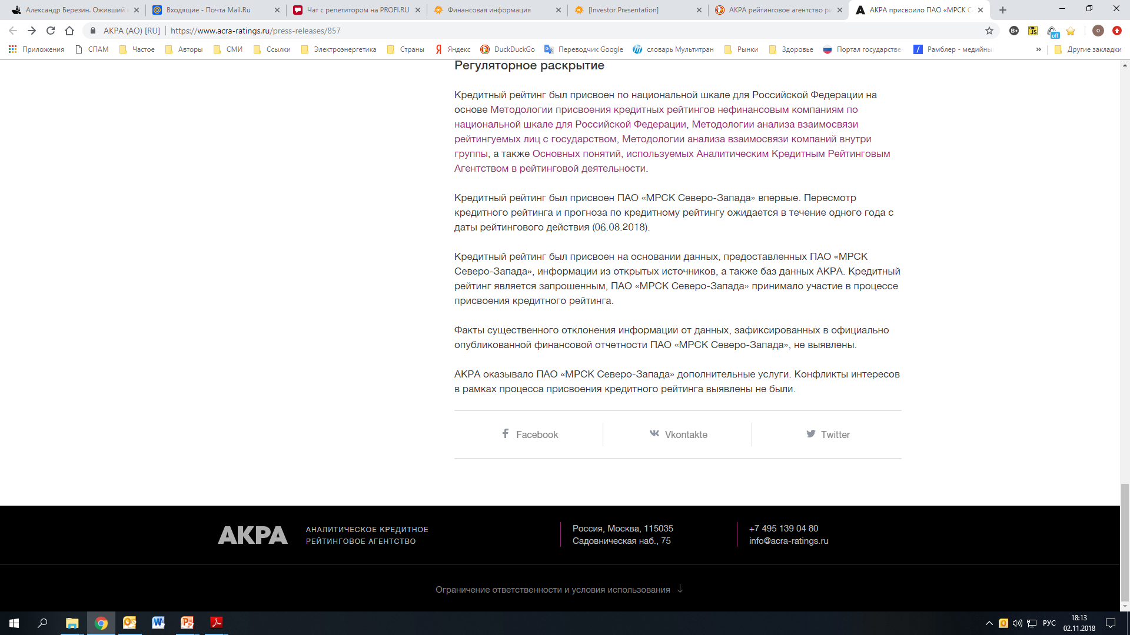
КРЕДИТНЫЙ ПОРТФЕЛЬ ГРУППЫ КОМПАНИЙ ПО ИТОГАМ 6 месяцев 2023 ГОДА
Соотношение долга (млн руб.) к EBITDA
Кредитный рейтинг
 | AA+(RU) | Стабильный
    03.08.2023 Аналитическое Кредитное Рейтинговое Агентство (АКРА) подтвердило кредитный рейтинг ПАО «Россети Северо-Запад» на уровне АА+(RU), прогноз «Стабильный».
* включая обязательства по аренде
Структура долгового портфеля на 31.12.2023 по сроку погашения**, млн руб.
    Показатель Долг/EBITDA по итогам 2023 года снизился на 0,43 по сравнению с показателем Долг/EBITDA по итогам 2022 и составил 1,62. Снижение показателя Долг/EBITDA обусловлено снижением фактического уровня Долга за 2023 год относительно уровня Долга за 2022 год на 3 474 млн руб. (18,8%).
    Задолженность по кредитам и займам на конец отчетного периода (без учета обязательств по аренде) составила 14 149 млн руб., в том числе:
    - долгосрочные кредиты банков – 2 250 млн руб., что составляет 15,9 % в структуре кредитного портфеля Общества;
    - краткосрочные кредиты банков – 11 899 млн руб., что составляет 84,1 % в структуре кредитного портфеля Общества.
    Сумма задолженности по процентам на 31.12.2023 составила 36 млн руб.
** Без обязательств по аренде и процентов по кредитам и займам.

Slide 13
Спасибо за внимание!
Контактная информация:
Начальник департамента экономики
Сидорова Татьяна Александровна
sidorova@mrsksevzap.ru
(812) 305-1021
Начальник департамента корпоративного управления и взаимодействия с акционерами
Темнышев Александр Александрович
temnyshev@mrsksevzap.ru
(812) 305-1046

